Slide 1
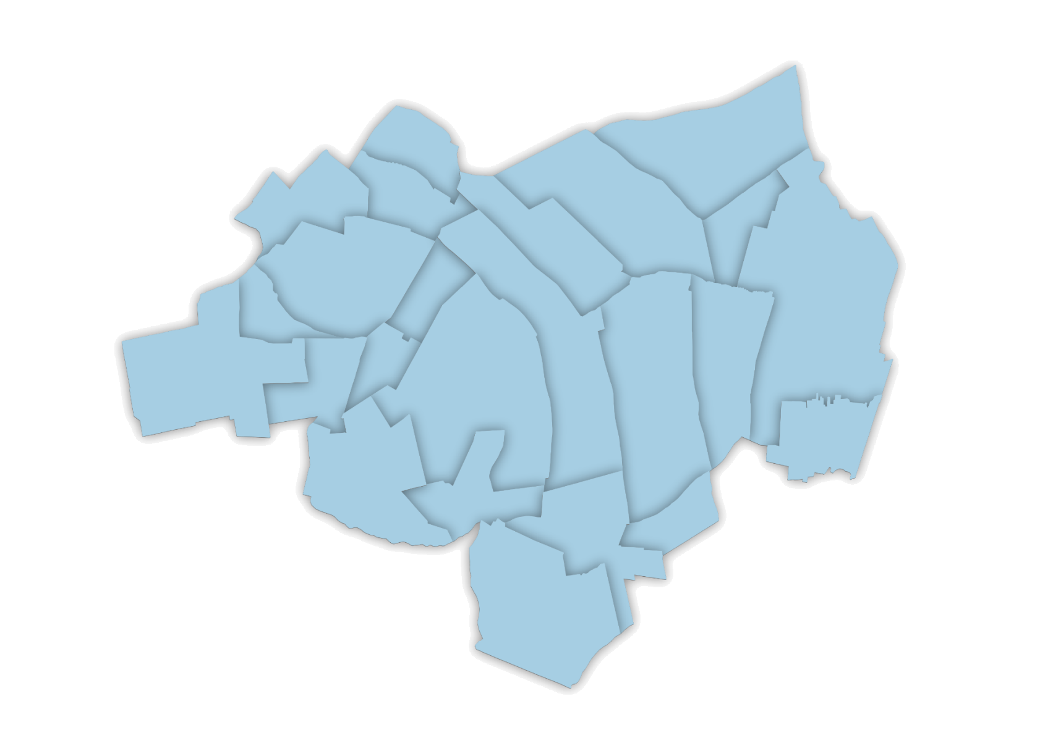
Gminny Program Rewitalizacji Gminy Bełżyce Etap I- Raport diagnostyczny

Slide 2
Plan spotkania
Cel spotkania- konsultacje społeczne.
Pojęcie rewitalizacji.
Pojęcie Gminnego Programu Rewitalizacji (GPR).
Po co opracowywać GPR?
Dofinasowanie i projekty rewitalizacyjne.
Etapy przygotowania GPR.
Raport diagnostyczny- metodologia.
Raport diagnostyczny- wyniki diagnozy.
Raport diagnostyczny- udział społeczeństwa.
Warunki uznania obszaru za obszar rewitalizacji.
Proponowany obszar rewitalizacji.
Część dyskusyjna.

Slide 3
Lista obecności
Uprzejmie proszę o uzupełnienie listy obecności

Slide 4
Cel spotkania- konsultacje społeczne- część 1
Celem konsultacji społecznych jest pozyskanie uwag i opinii od interesariuszy procesu rewitalizacji w zakresie propozycji wyznaczenia obszaru zdegradowanego i obszaru rewitalizacji.
Konsultacje będą przeprowadzone w terminie od dnia 29 listopada 2024 r. do dnia 03 stycznia 2025 r.

Slide 5
Czym jest rewitalizacja?
Rewitalizacja stanowi proces wyprowadzania ze stanu kryzysowego obszarów zdegradowanych, prowadzony w sposób kompleksowy, poprzez zintegrowane działania na rzecz lokalnej społeczności, przestrzeni i gospodarki, skoncentrowane terytorialnie, prowadzone przez interesariuszy rewitalizacji na podstawie gminnego programu rewitalizacji. (Art. 2. 1 ustawy o rewitalizacji).

Slide 6
Czym jest Gminny Program Rewitalizacji?
Gminny program rewitalizacji jest sporządzany dla obszaru rewitalizacji wyznaczonego w drodze uchwały, o której mowa w art. 8. ustawy o rewitalizacji.
GPR to jeden z wielu różnych dokumentów strategicznych będących podstawą do wdrażania działań rozwojowych przez gminy.

Slide 7
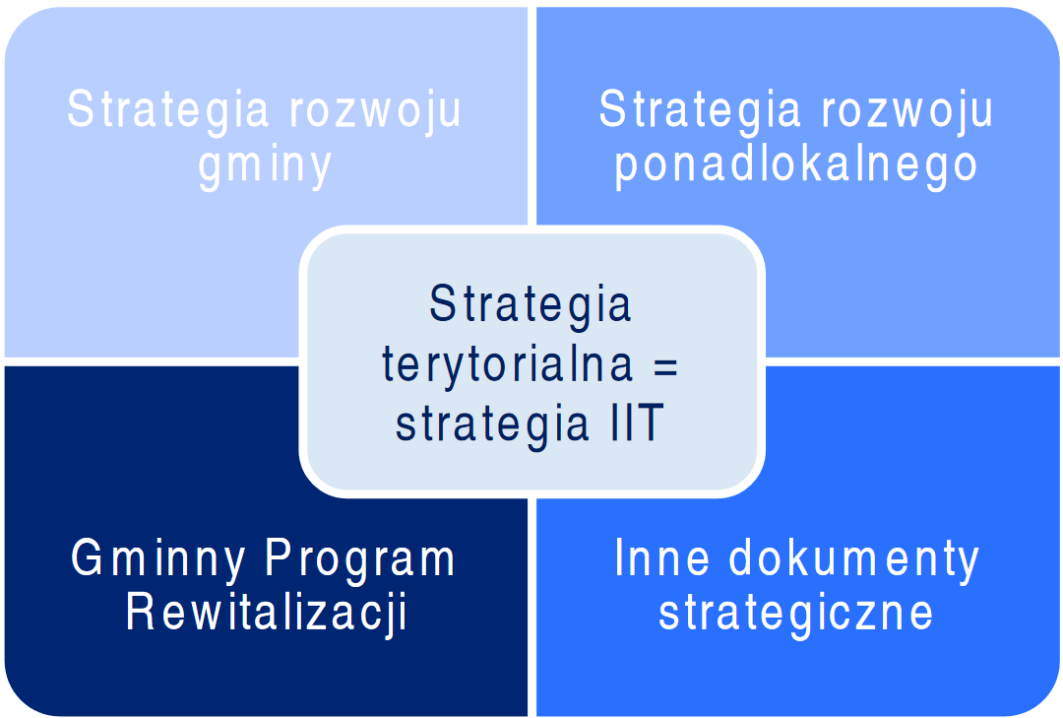
Miejsce Gminnego Programu Rewitalizacji.

Slide 8
Warunki realizacji projektów- cz. 1. Wsparcie będzie ukierunkowane na działania obejmujące:
a) Przebudowę lub modernizację zdegradowanych budynków, w tym m.in. budynków poprzemysłowych, powojskowych w celu przywrócenia lub nadania im nowych funkcji użytkowych, np. społecznych, gospodarczych, turystycznych lub kulturalnych wraz z zagospodarowaniem terenu funkcjonalnie związanego z obiektem. Za zdegradowany budynek uznać należy obiekt wyłączony z użytkowania z uwagi na stan techniczny lub niespełniający warunków technicznych umożliwiających jego użytkowanie. Za zdegradowany można też uznać obiekt, który w wyniku długiego użytkowania utracił parametry racjonalnych kosztów eksploatacji (awaryjność sieci wewnętrznych budynku, zużycie stolarki okiennej i drzwiowej, niedostateczne parametry termoizolacyjności), lub nie spełnia zmienionych w międzyczasie wymogów funkcjonalnych stawianych tego typu obiektom.

Slide 9
Warunki realizacji projektów- cz. 2. Wsparcie będzie ukierunkowane na działania obejmujące:
b) Roboty restauratorskie i konserwatorskie budynków znajdujących się w rejestrze zabytków, budynków położonych w strefie ochrony konserwatorskiej oraz budynków o wartości architektonicznej i znaczeniu historycznym nie będących w rejestrze zabytków i ich wyposażenia niezbędnego dla wprowadzenia funkcji, jaką będzie pełnić będzie budynek po realizacji projektu w celu przywrócenia lub nadania im nowych funkcji użytkowych, np. społecznych, gospodarczych, turystycznych lub kulturalnych wraz z zagospodarowaniem terenu funkcjonalnie związanego z obiektem.

Slide 10
Warunki realizacji projektów- cz. 3. Wsparcie będzie ukierunkowane na działania obejmujące:
c) Uporządkowanie i zagospodarowanie zdegradowanych przestrzeni publicznych (przebudowa, lub modernizacja) w celu przywrócenia lub nadania im nowych funkcji użytkowych, np. społecznych, gospodarczych, turystycznych lub kulturalnych wyłącznie jako element zapewniający spójność kompleksowych projektów rewitalizacyjnych.
d) Zakup wyposażenia - wyłącznie jako element projektów dotyczących adaptacji budynków na cele np. gospodarcze, społeczne, turystyczne lub kulturalne i bezpośrednio związanego z funkcją, jaką będzie pełnić będzie budynek po realizacji projektu. Wysokość wydatków na zakup wyposażenia nie może przekroczyć 20% kosztów kwalifikowanych. Wyposażenie musi być bezpośrednio związane z funkcją, jaką będzie pełnić będzie budynek po realizacji projektu.

Slide 11
Warunki realizacji projektów- cz. 4. Wsparcie będzie ukierunkowane na działania obejmujące:
e) Roboty budowlane i modernizacyjne infrastruktury technicznej (wodno-kanalizacyjna, ciepłownicza, elektryczna, gazowa, telekomunikacyjna oraz infrastruktura z zakresu gospodarki odpadami). Przedmiotowe prace dopuszczalne są wyłącznie jako element zapewniający spójność kompleksowych projektów rewitalizacyjnych będący uzupełnieniem szerszego projektu oraz w przypadku, kiedy są niezbędne do realizacji celów projektu.
Wydatki na pozostałą zewnętrzną infrastrukturę techniczną (wodno-kanalizacyjna, ciepłownicza, elektryczna, gazowa, telekomunikacyjna oraz infrastruktura z zakresu gospodarki odpadami) nie mogą przekroczyć 25% kosztów kwalifikowalnych projektu.

Slide 12
Warunki realizacji projektów- cz. 5. Wsparcie będzie ukierunkowane na działania obejmujące:
f) Rozwój terenów zielonych - wyłącznie jako element zapewniający spójność kompleksowych projektów.
h) Fizyczną odnowę i bezpieczeństwo przestrzeni publicznych, tj. w szczególności: zwiększanie odporności lokalnej gospodarki, w tym infrastruktury, na nieprzewidziane sytuacje kryzysowe.
i) Rozwój powiązany z przywróceniem lub nadaniem nowych funkcji użytkowych, infrastruktury publicznej w celu poprawy wykorzystania walorów gminy uzdrowiskowej.
j) Rozwój infrastruktury i wyposażenia podmiotów świadczących usługi sanatoryjne i/lub uzdrowiskowe na terenie gmin uzdrowiskowych oraz obszarów ochrony uzdrowiskowej. Inwestycje w zakresie rozwoju infrastruktury i wyposażenia podmiotów świadczących usługi sanatoryjne i/lub uzdrowiskowe muszą być związane z przywróceniem lub nadaniem nowych funkcji użytkowych.

Slide 13
Warunki realizacji projektów- cz. 6. Wsparcie będzie ukierunkowane na działania obejmujące:
2. Szczegółowe zasady kwalifikowalności wydatków określone zostaną w Regulaminie wyboru projektów.
3. Do dofinansowania kwalifikują się wyłącznie przedsięwzięcia ujęte na liście podstawowej GPR, który został pozytywnie zaopiniowany przez IZ i umieszczony na wykazie prowadzonym przez IZ.
4. Do dofinansowania kwalifikują się wyłącznie przedsięwzięcia, które będą realizowane na obszarze rewitalizacji.

Slide 14
Warunki realizacji projektów- cz. 7. Wsparcie będzie ukierunkowane na działania obejmujące:
5. W ramach rewitalizacji realizacja działań inwestycyjnych będzie uzależniona od potrzeb społecznych mieszkańców obszaru rewitalizacji poprzez powiązanie działań infrastrukturalnych z działaniami nieinfrastrukturalnymi, w szczególności współfinansowanymi z EFS+.
6. W ramach Działania przewidziano wsparcie działań społecznych obejmujących m.in. inwestycje na rzecz aktywizacji środowisk zagrożonych wykluczeniem społecznym i ubogich. Wartość niniejszych zadań nie może przekroczyć 15% współfinansowania unijnego projektu.

Slide 15
Warunki realizacji projektów- cz. 8. Wsparcie będzie ukierunkowane na działania obejmujące:
7. Inwestycje w elementy infrastruktury drogowej (w tym w parkingi) nie będą wspierane w ramach rewitalizacji, chyba że stanowią nieodłączny element większego projektu, nie są one dominującym elementem tego projektu a ich koszt nie przekracza 15% kosztów kwalifikowalnych projektu. Projekty te nie mogą obejmować budowy nowych dróg lub parkingów oraz w odniesieniu do istniejących - zwiększenia ich pojemności lub przepustowości, ani nie mogą w żaden inny sposób przyczyniać się do zwiększenia natężenia ruchu samochodowego. Ograniczeniu temu podlegają wszelkie parkingi, w tym parkingi będące powierzchniami utwardzonymi, budowlami/budynkami.
8. Realizowane inwestycje w drogi publiczne, bez względu na kategorię drogi, po zakończeniu realizacji inwestycji, muszą zapewnić wymóg nośności drogi wynoszącej minimum 11,5 t na oś.

Slide 16
Warunki realizacji projektów- cz. 9. Wsparcie będzie ukierunkowane na działania obejmujące:
9. W projektach rewitalizacji należy szczególnie zadbać o zachowanie i rozwój zielonej infrastruktury, zwłaszcza ochronę drzew, w całym cyklu projektowym, w tym poprzez stosowanie standardów ochrony zieleni. Mając na uwadze potrzebę adaptacji do zmiany klimatu, należy dążyć również do zwiększania powierzchni biologicznie czynnych i unikania tworzenia powierzchni uszczelnionych.
10. Działania mające na celu poprawę dostępności do usług społecznych będą musiały wykazać zgodność ze strategią deinstytucjonalizacji. Inwestycje infrastrukturalne w placówki świadczące całodobową opiekę długoterminową w instytucjonalnych formach są niedozwolone.

Slide 17
Warunki realizacji projektów- cz. 10. Wsparcie będzie ukierunkowane na działania obejmujące:
11. Przedsięwzięcia infrastrukturalne w sektorze kultury ukierunkowane będą na rozwijanie aktywności społecznej m.in. poprzez tworzenie/adaptację/ dostosowanie budynków i przestrzeni do realizacji oferty kulturalno-edukacyjnej, rozwój innowacji społecznych.
12. Co do zasady wsparcie w sektorze kultury nie będzie obejmować budowy nowych obiektów. Taki rodzaj interwencji będzie dozwolony jedynie w wyjątkowych i należycie uzasadnionych przypadkach. Wyjątek od powyższej zasady dotyczy odtworzenia zabudowy zdegradowanej w stopniu uniemożliwiającym jej regenerację/renowację (zastąpienie starego budynku nowym). W takim przypadku, wnioskodawca zobowiązany będzie do przedstawienia wiarygodnych analiz potwierdzających, iż stopień zdegradowania budynku uniemożliwia jego regenerację/renowację, w tym analiz potwierdzających efektywność kosztową takiego rozwiązania. Za wiarygodną analizę uznana będzie ekspertyza techniczna wykonana przez osobę posiadającą tytuł rzeczoznawcy budowlanego nadany przez właściwy organ samorządu zawodowego.

Slide 18
Warunki realizacji projektów- cz. 11. Wsparcie będzie ukierunkowane na działania obejmujące:
13. Wsparcie rozwoju turystyki, co do zasady nie będzie obejmować działań na rzecz budowy nowych obiektów budowlanych, które są budynkami.
14. Wsparcie rozwoju turystki będzie skierowane na projekty turystyczne, które są wspierane odpowiednią analizą popytu i oceną potrzeb w celu ograniczenia ryzyka nieefektywności, są skoordynowane z projektami w sąsiednich obszarach, unikając nakładania się i konkurencji oraz mają wpływ wykraczający poza sam projekt na stymulowanie aktywności turystycznej w regionie, jak również są trwałe i będą utrzymywane po ich zakończeniu.

Slide 19
Warunki realizacji projektów- cz. 12. Wsparcie będzie ukierunkowane na działania obejmujące:
15. Zgodnie z rekomendacjami zawartymi w raporcie ETO 08/2020 oraz 27/2021 r. inwestycje w kulturę i turystykę będą respektować zasadę zrównoważonego oddziaływania na środowisko, potrzebę rozwoju cyfrowego, zasadę dostępności dla osób ze specjalnymi potrzebami, zasadę stabilności i efektywności finansowej (możliwość utrzymania się w długofalowej perspektywie) oraz odporności na kryzys (stosując innowacyjne rozwiązania, dywersyfikację przychodów i usług, digitalizację).
16. Ze wsparcia wyłączone są budynki/pomieszczenia w których prowadzona jest działalność administracyjno-biurowa organów administracji publicznej.
17. Wsparcie w ramach Działania nie może być udzielone w zakresie, w jakim jest wykluczone w art. 1 ust. 2 - 5 Rozporządzenia Komisji (UE) NR 651/2014 z dnia 17 czerwca 2014 r. uznającym niektóre rodzaje pomocy za zgodne z rynkiem wewnętrznym w zastosowaniu art. 107 i 108 Traktatu oraz w art. 1 ust. 1 Rozporządzenia Komisji (UE) nr 1407/2013 z dnia 18 grudnia 2013 r. w sprawie stosowania art. 107 i 108 Traktatu o funkcjonowaniu Unii Europejskiej do pomocy de minimis.

Slide 20
Warunki realizacji projektów- cz. 13. Wsparcie będzie ukierunkowane na działania obejmujące:
18. Wsparcie w ramach Działania jest zgodne z Wytycznymi dotyczącymi realizacji zasad równościowych w ramach funduszy unijnych na lata 2021-2027, w szczególności wsparcie jest udzielane projektom uwzględniającym koncepcję uniwersalnego projektowania, zgodnie z ww. Wytycznymi.
19. Zastosowane będą preferencje dla inicjatyw zgodnych z Bauhaus’em.
20. Inwestycje o komercyjnym charakterze, w szczególności wsparcie kierowane do przedsiębiorstw jako bezpośrednich beneficjentów oraz inwestycje w zakresie wymiany oświetlenia, będą finansowane poprzez instrumenty finansowe, podobnie jak rentowne inwestycje podmiotów świadczących usługi sanatoryjne i/lub uzdrowiskowe.

Slide 21
Etapy przygotowania Gminnego Programu Rewitalizacji- cz.1
1. Decyzja o przystąpieniu do wykonania diagnozy służącej delimitacji obszaru zdegradowanego.
2. Zebranie danych do diagnozy delimitacyjnej.
3. Opracowanie diagnozy i zidentyfikowanie obszaru zdegradowanego i obszaru rewitalizacji.
4. Konsultacje społeczne dotyczące obszaru zdegradowanego
5. Wniosek o wyznaczenie obszaru zdegradowanego i rewitalizacji.

Slide 22
Etapy przygotowania Gminnego Programu Rewitalizacji- cz. 2
6. Uchwała o wyznaczeniu obszaru zdegradowanego i rewitalizacji
7.Uchwała o przystąpieniu do opracowania GPR.
9. Konsultacje społeczne projektu GPR.
10. Opiniowanie projektu GPR.
11. Wprowadzenie zmian w GPR.
8. Opracowanie Gminnego Programu Rewitalizacji

Slide 23
Etapy przygotowania Gminnego Programu Rewitalizacji- cz. 3
12. Uchwała o przyjęciu GPR.
13. Powołanie Komitetu Rewitalizacji.

Slide 24
Podstawa opracowania Raportu diagnostycznego mającego na celu wyznaczenie obszaru rewitalizacji
USTAWA z dnia 9 października 2015 r. o rewitalizacji
„Art. 4. 1. W celu opracowania diagnoz służących:
1) wyznaczeniu obszaru zdegradowanego i obszaru rewitalizacji,
2) sporządzeniu albo zmianie gminnego programu rewitalizacji,
3) ocenie aktualności i stopnia realizacji gminnego programu rewitalizacji
wójt, burmistrz albo prezydent miasta prowadzi analizy, w których wykorzystuje obiektywne i weryfikowalne mierniki i metody badawcze dostosowane do lokalnych uwarunkowań.”
w procesie opracowania Gminnego Programu Rewitalizacji wykorzystano publikację „Delimitacja krok po kroku. Metoda wyznaczenia obszaru zdegradowanego i obszaru rewitalizacji na potrzeby Gminnych Programów Rewitalizacji”, która została opracowana w ramach projektu "Zainspiruj naszą przestrzeń – programy szkoleniowe i publikacje dla planistów – etap I", współfinansowanego ze środków PO WER.

Slide 25
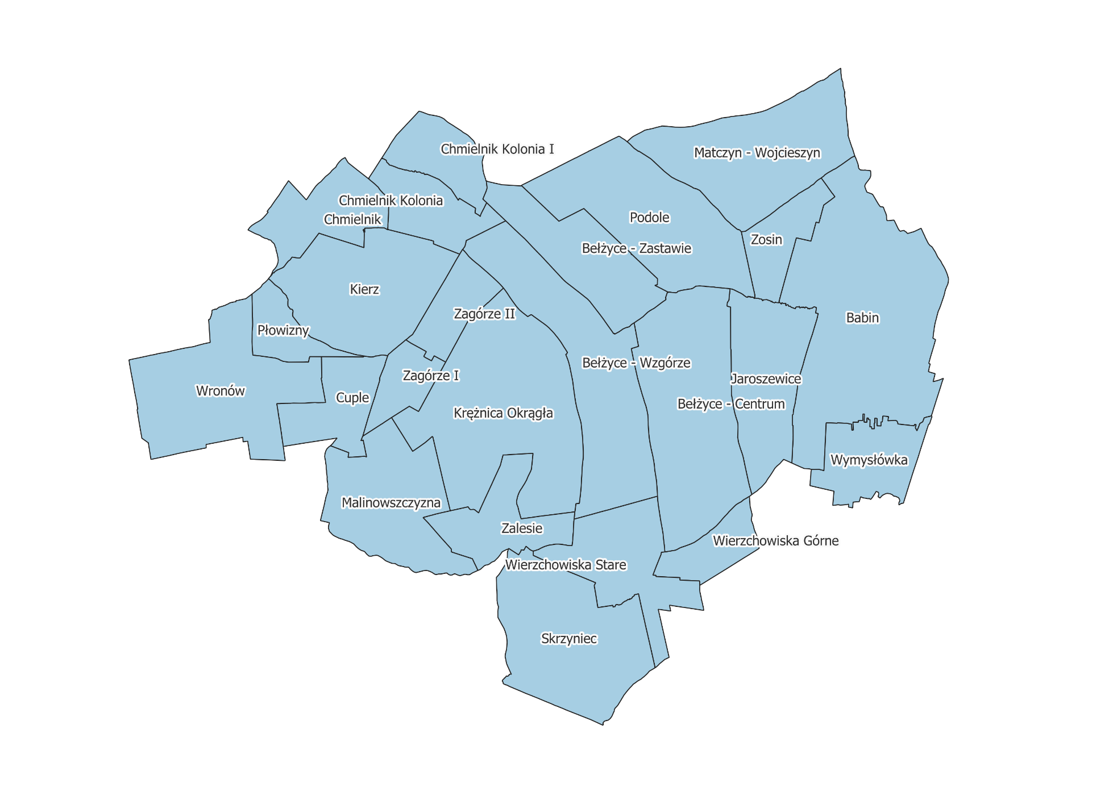
Raport diagnostyczny służący wyznaczeniu obszaru rewitalizacji- metodologia, cz. 1

Slide 26
Raport diagnostyczny służący wyznaczeniu obszaru rewitalizacji- metodologia, cz. 2
Aby zagwarantować prawidłowość przeprowadzenia procesu diagnostycznego wykorzystano jednostki pseudonaturalne- tj. sołectwa/osiedla.
Na obszar opracowania składają się dzielnice i sołectwa.

Slide 27
Raport diagnostyczny służący wyznaczeniu obszaru rewitalizacji- metodologia, cz. 3
Zgodnie z ustawą o rewitalizacji dokonano analizy występowania negatywnych zjawisk społecznych- dot.
bezrobocia,
ubóstwa,
przestępczości,
wysokiej liczby mieszkańców będących osobami ze szczególnymi potrzebami, o których mowa w ustawie z dnia 19 lipca 2019 r. o zapewnianiu dostępności osobom ze szczególnymi potrzebami (Dz. U. z 2020 r. poz. 1062),
niskiego poziomu edukacji lub kapitału społecznego, a także niewystarczającego poziomu uczestnictwa w życiu publicznym i kulturalnym, oraz współwystępujących zjawisk:

Slide 28
Raport diagnostyczny służący wyznaczeniu obszaru rewitalizacji- metodologia, cz. 4
gospodarczych – w szczególności niskiego stopnia przedsiębiorczości, słabej kondycji lokalnych przedsiębiorstw,
środowiskowych – w szczególności przekroczenia standardów jakości środowiska, obecności odpadów stwarzających zagrożenie dla życia, zdrowia ludzi lub stanu środowiska,
przestrzenno-funkcjonalnych – w szczególności niewystarczającego wyposażenia w infrastrukturę techniczną i społeczną lub jej złego stanu technicznego, braku dostępu do podstawowych usług lub ich niskiej jakości, niedostosowania rozwiązań urbanistycznych do zmieniających się funkcji obszaru, niedostosowania infrastruktury do potrzeb osób ze szczególnymi potrzebami, o których mowa w ustawie z dnia 19 lipca 2019 r. o zapewnianiu dostępności osobom ze szczególnymi potrzebami, niskiego poziomu obsługi komunikacyjnej, niedoboru lub niskiej jakości terenów publicznych, lub
technicznych – w szczególności degradacji stanu technicznego obiektów budowlanych, w tym o przeznaczeniu mieszkaniowym oraz niefunkcjonowaniu rozwiązań technicznych umożliwiających efektywne korzystanie z obiektów budowlanych, w szczególności w zakresie energooszczędności, ochrony środowiska i zapewniania dostępności osobom ze szczególnymi potrzebami, o których mowa w ustawie z dnia 19 lipca 2019 r. o zapewnianiu dostępności osobom ze szczególnymi potrzebami.

Slide 29
Raport diagnostyczny służący wyznaczeniu obszaru rewitalizacji- metodologia, cz. 5
W celu zapewnienia rzetelności danych oraz celem pokazania rzeczywistej koncentracji problemów i uniknięcia „faworyzowania” pól podstawowych cechujących się dużą liczbą mieszkańców, większość otrzymanych danych przeliczono na 1 000 mieszkańców.
Podstawa zastosowanej metodologii: „Delimitacja krok po kroku. Metoda wyznaczenia obszaru zdegradowanego i obszaru rewitalizacji na potrzeby Gminnych Programów Rewitalizacji” (.s.45).

Slide 30
Raport diagnostyczny służący wyznaczeniu obszaru rewitalizacji- metodologia, cz. 6
Dla porównania stopnia natężenia zjawisk kryzysowych w poszczególnych polach podstawowych konieczne jest opracowanie porównywalnego wskaźnika syntetycznego dla wszystkich pól podstawowych w całej gminie.
W ramach niniejszego opracowania przyjęto metodologię zalecaną w dokumencie „Delimitacja. Krok po kroku” - tj. wyznaczenie wskaźnika syntetycznego metodą Perkal.
W pierwszym etapie znormalizowano poszczególne zjawiska kryzysowe. Czynność ta polega na odjęciu od zmiennych ich średnich arytmetycznych, a następnie podzieleniu otrzymanej różnicy przez odchylenie standardowe według wzoru:
gdzie:
- wysokość znormalizowanego wskaźnika j dla jednostki urbanistycznej i
- wartość wskaźnika j dla jednostki urbanistycznej i
- średnia arytmetyczna wskaźnika j,
- odchylenie standardowe wskaźnika j

Slide 31
Raport diagnostyczny służący wyznaczeniu obszaru rewitalizacji- metodologia, cz. 7
Wartości wskaźników po normalizacji umożliwiają dalsze wyliczenia. W następnym etapie określano, czy dany wskaźnik jest tzw. stymulantą, czy destymulantą, tzn. czy wysokie wartości wskaźnika powodują rozwój danej jednostki urbanistycznej (np. wyniki egzaminu szóstoklasisty), czy też prowadza do kryzysu (np. liczba czynów zabronionych). Jeżeli wśród wskaźników znajdowała się stymulanta, uzyskane wartości przekształcano zgodnie ze wzorem:
gdzie:
- wartość wskaźnika (stymulanty) po przekształceniu
- wartość wskaźnika j dla jednostki urbanistycznej i

Slide 32
Raport diagnostyczny służący wyznaczeniu obszaru rewitalizacji- metodologia, cz. 8
Ostatnim etapem było wyznaczenie jednej wartości wskaźnika syntetycznego, który był sumą wszystkich wskaźników cząstkowych wykorzystanych do określenia negatywnych zjawisk społecznych. Wartość wskaźnika syntetycznego świadczyła, czy dane pole podstawowe znajdowało się w stanie kryzysowym. Wysokie wartości wskaźnika świadczyły o dużym kryzysie, natomiast niskie ukazywały pozytywny obraz zjawisk społecznych. Aby uzyskać wartość wskaźnika syntetycznego, posługiwano się wzorem:
gdzie:
- syntetyczny wskaźnik negatywnych zjawisk
- liczba wskaźników (cech)
wartość wskaźnika j dla jednostki urbanistycznej j

Slide 33
Wartości wskaźników syntetycznych w danych sferach. (w kolejności malejącej wg. wartości wskaźnika problemów społecznych) cz. 1/2
Lp. | Sołectwo | Problemy społeczne | Problemy gospodarcze | Problemy środowiskowe | Problemy w zakresie przestrzenno-funkcjonalnym | Problemy techniczne
10 | Kierz | 10,63 | -0,43 | -0,11 | -1,27 | 1,27
2 | Bełżyce - Centrum | 9,23 | 1,26 | -1,53 | 0,91 | 2,92
5 | Cuple | 8,68 | -0,07 | -0,45 | -1,21 | -1,28
16 | Skrzyniec | 8,00 | 0,39 | 3,66 | 3,05 | -1,87
19 | Wronów | 4,52 | 0,26 | -0,35 | 4,92 | 2,30
17 | Wierzchowiska Stare | 3,04 | 1,88 | 0,54 | 7,46 | 3,23
6 | Chmielnik | 1,74 | -0,97 | -0,44 | 1,06 | 2,39
21 | Zalesie | 1,40 | 0,59 | 0,36 | 4,79 | 5,36
4 | Bełżyce - Zastawie | 0,72 | 0,45 | -1,06 | 0,91 | -4,04
12 | Malinowszczyzna | 0,42 | -0,49 | -0,03 | -0,51 | -2,07

Slide 34
Wartości wskaźników syntetycznych w danych sferach. (w kolejności malejącej wg. wartości wskaźnika problemów społecznych)- cz. 2/2
Lp. | Sołectwo | Problemy społeczne | Problemy gospodarcze | Problemy środowiskowe | Problemy w zakresie przestrzenno-funkcjonalnym | Problemy techniczne
18 | Wierzchowiska Górne | 0,19 | -1,82 | 0,52 | 1,20 | -2,80
9 | Jaroszewice | -0,16 | 2,25 | -0,14 | -2,72 | -0,44
8 | Chmielnik Kolonia I | -1,33 | -0,59 | 0,88 | 2,36 | -1,28
11 | Krężnica Okrągła | -1,39 | 1,99 | -0,92 | -10,84 | -2,06
15 | Podole | -1,84 | -0,60 | -0,60 | -3,24 | -0,56
23 | Zagórze II | -2,85 | 0,03 | 0,48 | -0,51 | -1,28
14 | Płowizny | -2,93 | -2,80 | 0,53 | -4,36 | 2,09
1 | Babin | -3,08 | 1,38 | -0,25 | -2,72 | -0,33
7 | Chmielnik Kolonia | -4,22 | 3,38 | 0,21 | 2,59 | 0,21
13 | Matczyn - Wojcieszyn | -4,39 | 0,98 | -1,03 | -3,39 | -0,44
3 | Bełżyce - Wzgórze | -4,92 | 0,11 | -1,20 | -2,16 | -5,08
20 | Wymysłówka | -5,24 | -2,23 | -0,14 | 3,80 | 3,85
22 | Zagórze I | -6,31 | -0,99 | 0,19 | -1,89 | 3,10
24 | Zosin | -11,15 | -3,97 | 0,88 | 1,77 | -3,17

Slide 35
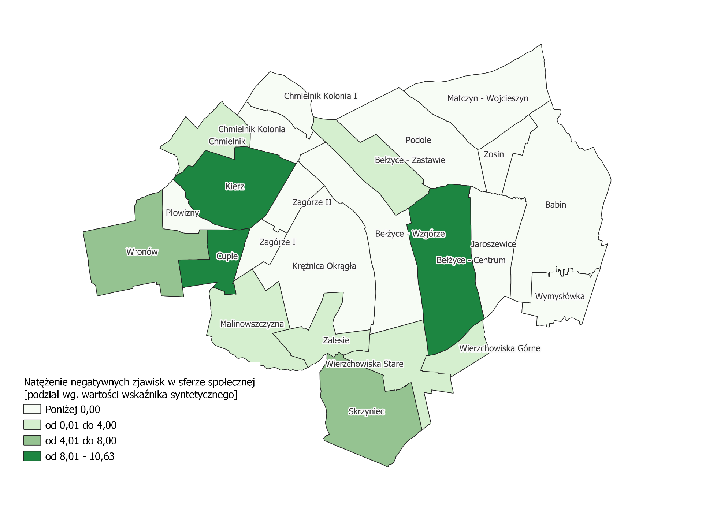
Wizualizacja- problemy społeczne

Slide 36
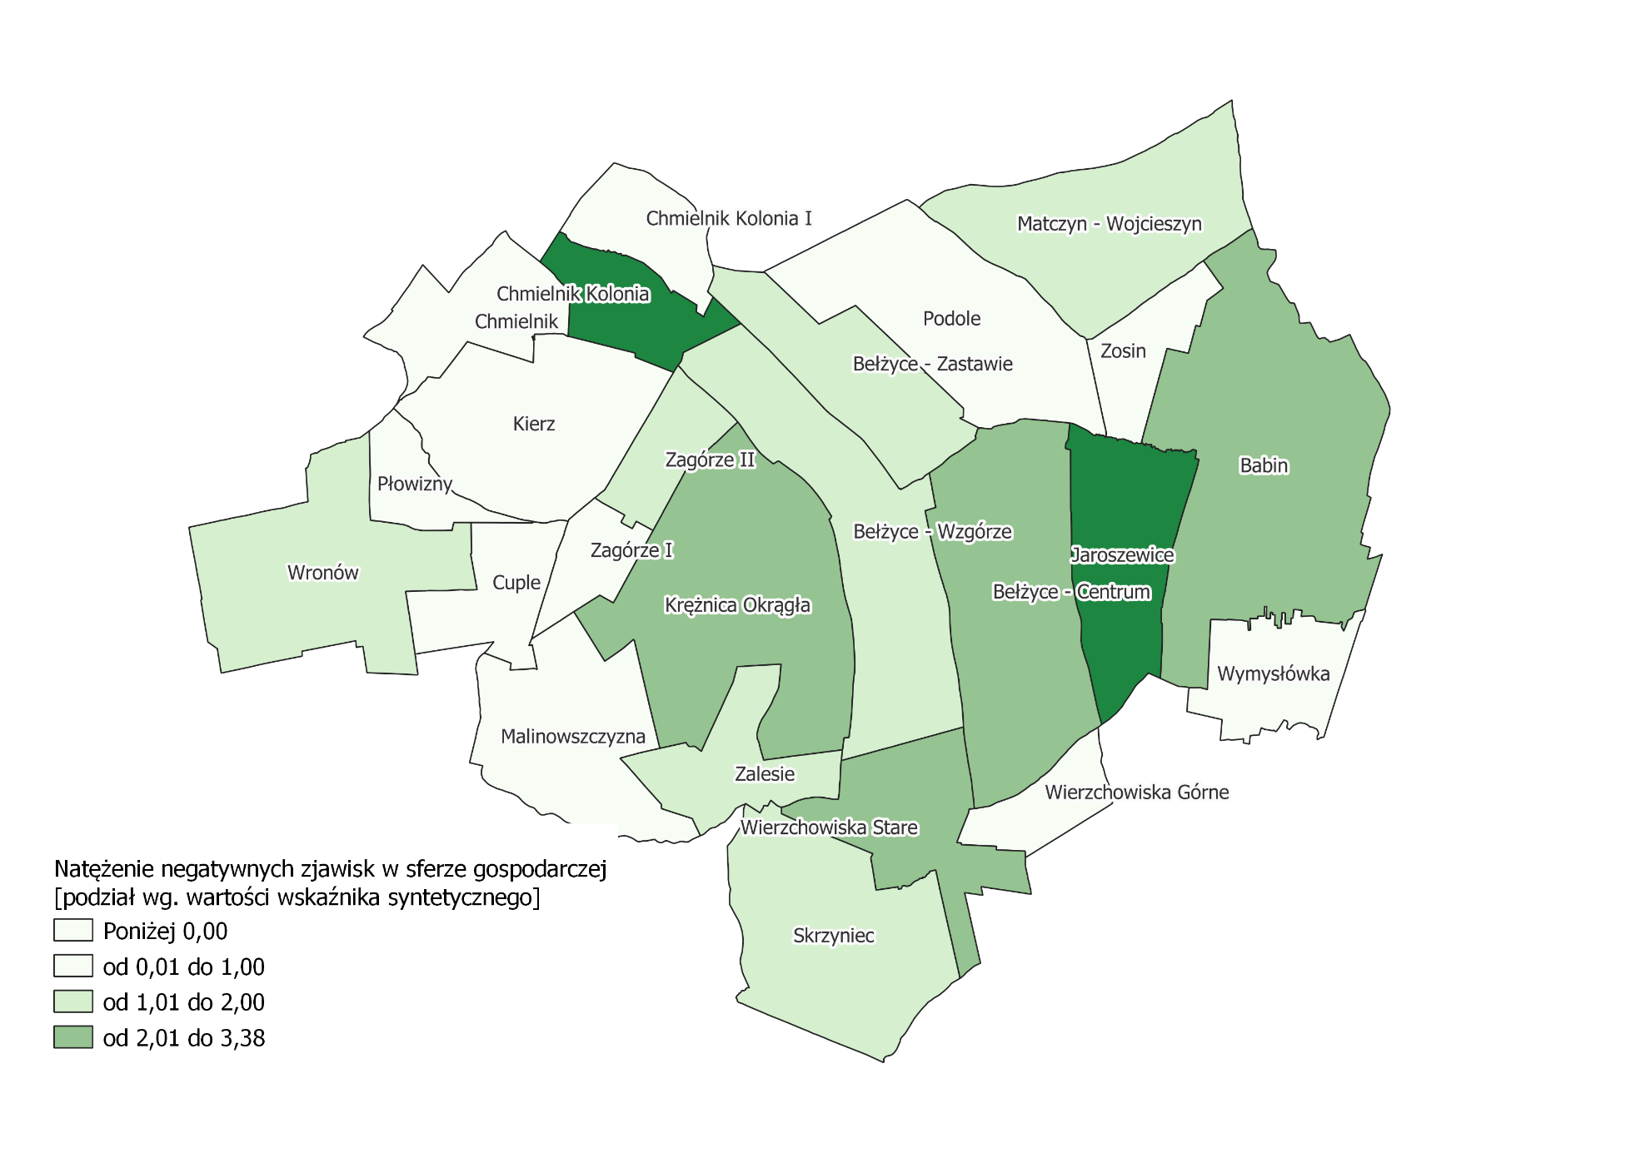
Wizualizacja- problemy gospodarcze

Slide 37
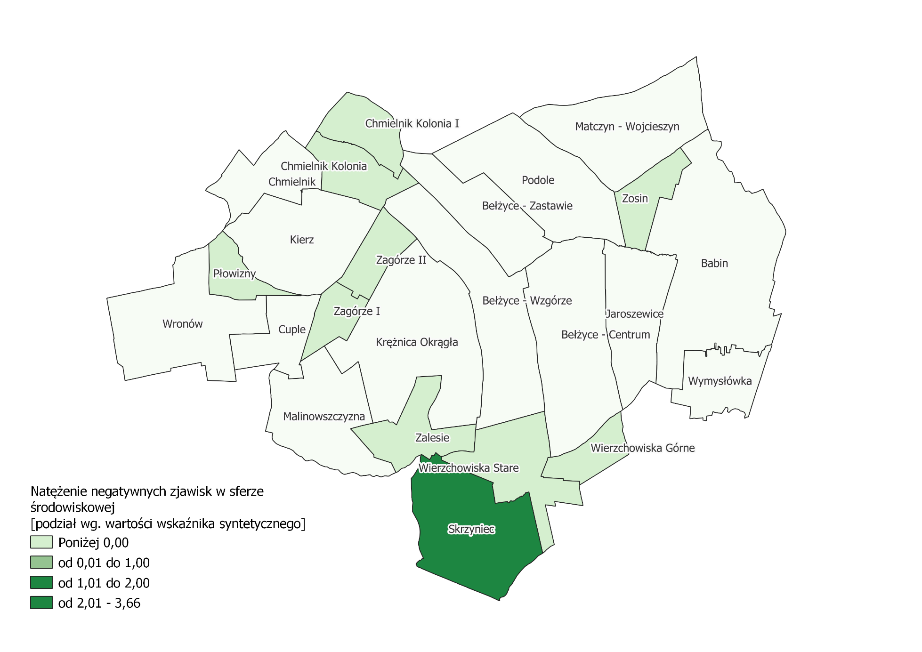
Wizualizacja- problemy środowiskowe

Slide 38
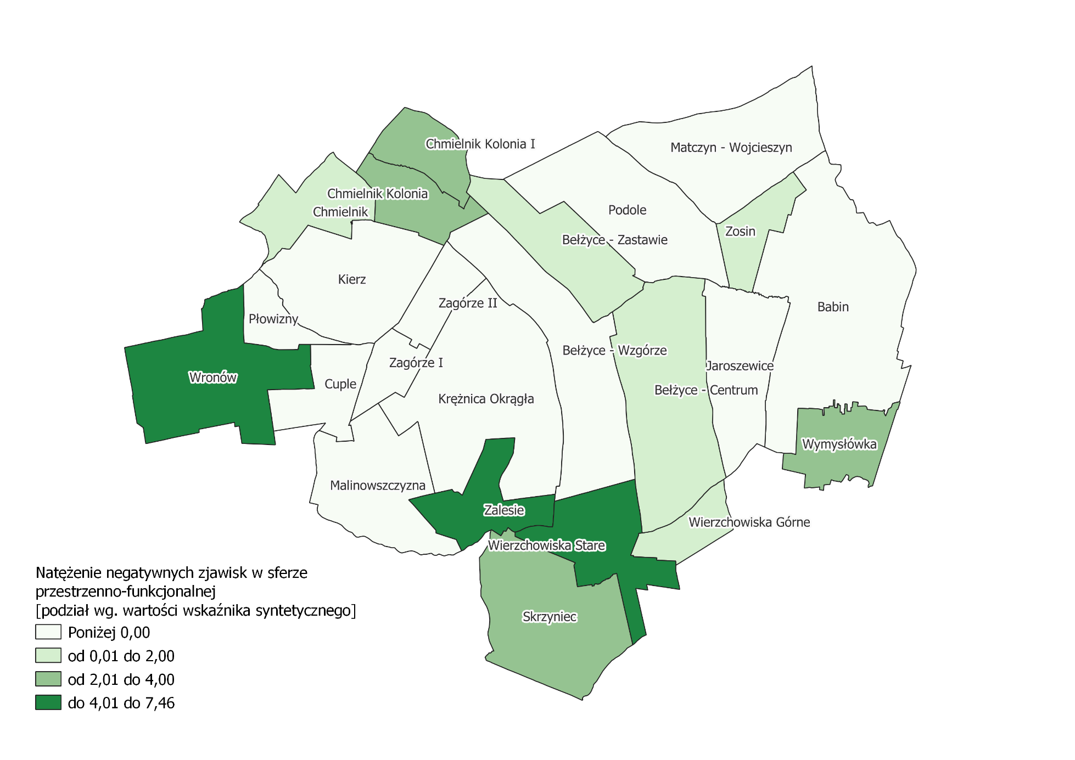
Wizualizacja- problemy przestrzenno-funkcjonalne

Slide 39
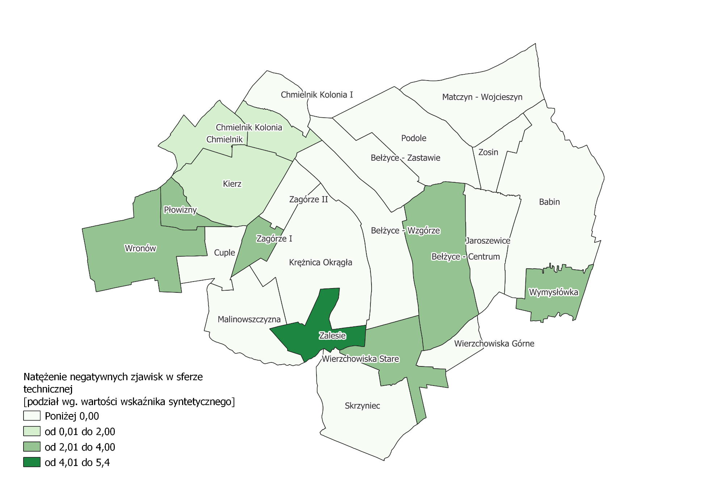
Wizualizacja- problemy techniczne

Slide 40
Co jest niezbędne do uznania za obszar zdegradowany:
1. występowanie negatywnych zjawisk społecznych w danej jednostce. Wg. przyjętej metodologii oznacza to, że wartość wskaźnika przyjmuje znak +. W sytuacji, gdy przyjmuje znak „-” oznacza to brak problemu w danej sferze.
2. współwystępowanie problemu w sferze społecznej z problemem/problemami w innych sferach.

Slide 41
Obszar zdegradowany
Lp. | Sołectwo | Liczba ludności 2023 | Powierzchnia sołectwa (km2) | % ludności | % powierzchni
10 | Kierz | 354 | 7,10 | 2,79 | 5,30
2 | Bełżyce - Centrum | 4267 | 9,75 | 33,61 | 7,28
5 | Cuple | 189 | 2,94 | 1,49 | 2,20
16 | Skrzyniec | 105 | 8,31 | 0,83 | 6,20
19 | Wronów | 339 | 8,25 | 2,67 | 6,16
17 | Wierzchowiska Stare | 230 | 4,82 | 1,81 | 3,60
6 | Chmielnik | 260 | 3,45 | 2,05 | 2,58
21 | Zalesie | 124 | 3,33 | 0,98 | 2,49
4 | Bełżyce - Zastawie | 616 | 4,90 | 4,85 | 3,66
18 | Wierzchowiska Górne | 201 | 1,99 | 1,58 | 1,49

Slide 42
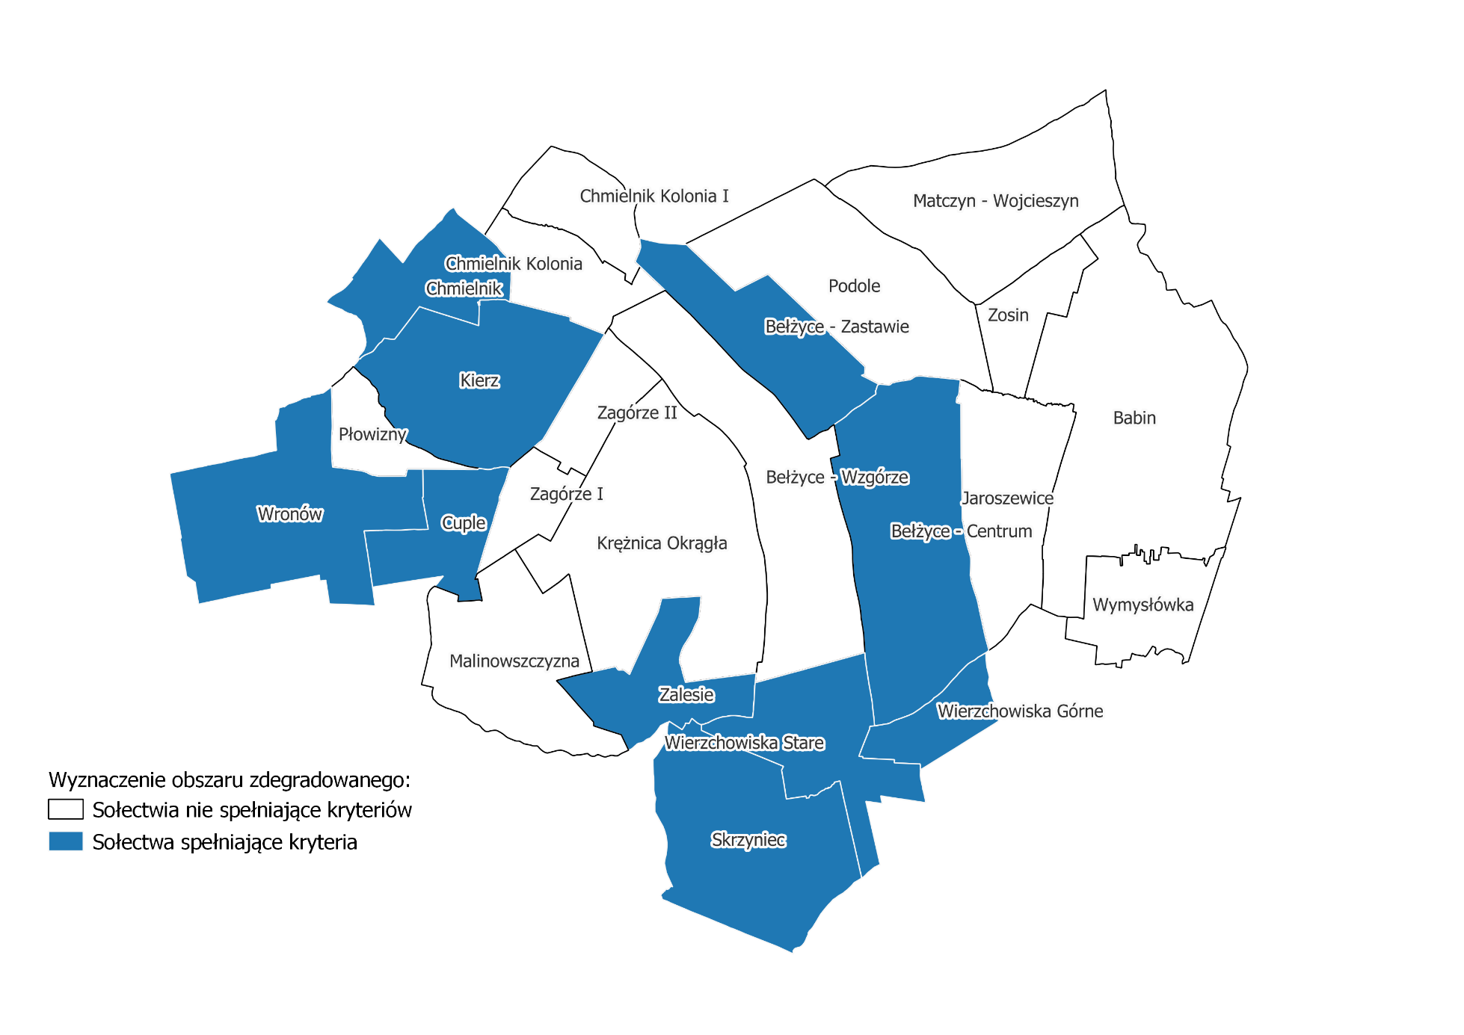
Wizualizacja- obszar zdegradowany

Slide 43
Co jest niezbędne do wyznaczenia obszaru rewitalizacji
1. Uznanie jednostki za obszar zdegradowany
2. Partycypacja społeczna
3. Potwierdzenie istotności obszaru dla rewitalizacji
4. Przestrzeganie limitu ludności (30%) i powierzchni (20%)
5. Wyłączenie obszarów niezamieszkałych

Slide 44
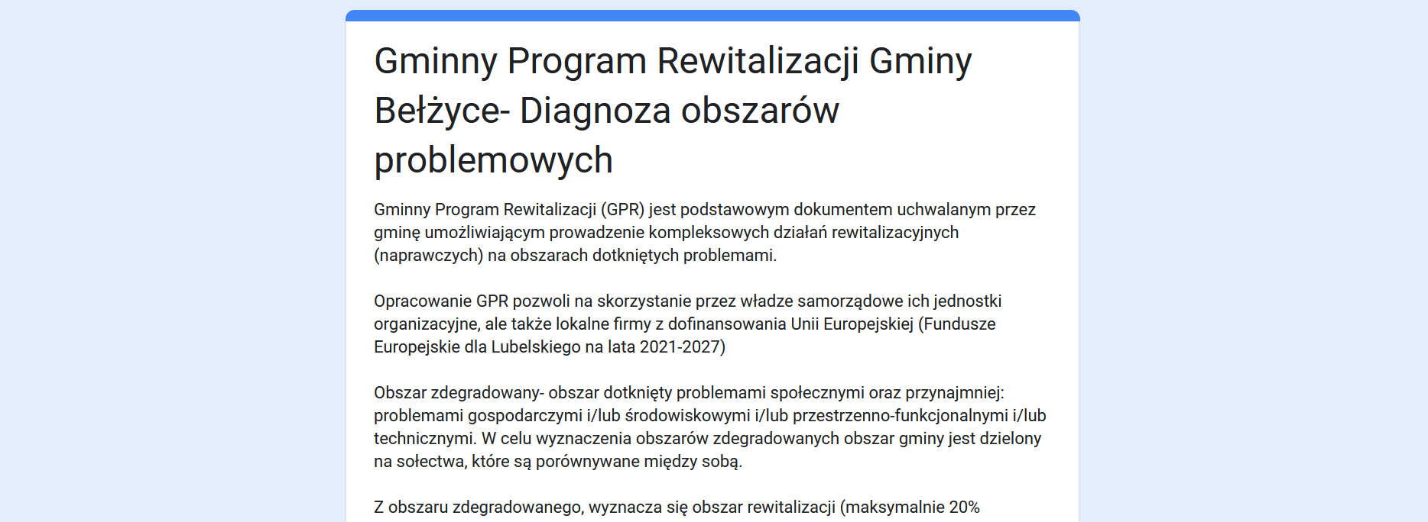
Partycypacja społeczna- ankieta cz. 1
W celu zapewniania zaangażowania Interesariuszy procesu rewitalizacji w opracowanie diagnozy opracowano badanie ankietowe. Ankieta została przeprowadzona metodą CAWI (ang. Computer-Assisted Web Interview – wspomagany komputerowo wywiad przy pomocy strony WWW) w dniach 15.07.2024-2.10.2024 r. Formularz został umieszczony na stronie internetowej Urzędu Gminy. Ankieta została uzupełniona przez 184 osoby.

Slide 45
Proponowany obszar rewitalizacji

Slide 46
Wizualizacja- proponowany obszar rewitalizacji
Lp. | Sołectwo | Liczba ludności 2023 | % ludności gminy | Powierzchnia sołectwa (km2) | % powierzchni gminy
1. | Bełżyce - Centrum | 2248 | 17,71 | 3,689 | 2,75
2. | Bełżyce - Zastawie | 616 | 4,85 | 2,408 | 1,80
3. | Wierzchowiska Stare | 230 | 1,81 | 3,557 | 2,66
 | Obszar rewitalizacji | 3094 | 24,37 | 9,654 | 7,21

Slide 47
Propozycje mieszkańców
Wnioski i propozycje dotyczące wyznaczonego obszaru zdegradowanego i rewitalizacji.

Slide 48
Dziękuję za uwagę!

